Slide 1
Project Bos & Bodem

Slide 2
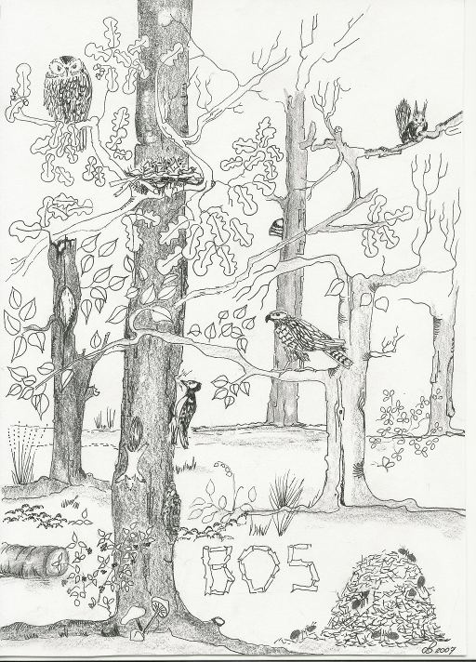
Project BOS & BODEM
Groep 6/7
Notes:
Copyright
Alle plaatjes, foto’s en teksten in deze presentatie zijn eigendom van IVN Heeze-Leende. Deze mogen NIET worden verveelvoudigd, gekopieerd, gepubliceerd, opgeslagen, aangepast of gebruikt in welke vorm dan ook, online of offline, zonder voorafgaande schriftelijke toestemming van de auteurs (IVN Heeze-Leende Scholenwerk).
Contact coördinator: scholenwerk@ivnheezeleende.nl
Secretariaat IVN Heeze-Leende
Secretariaat@ivnheezeleende.nl
tel: 040 - 2264714

Slide 3
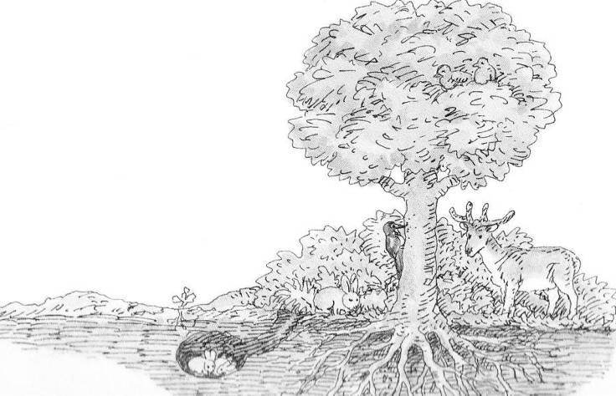
Inhoud
Bodem en bosrand
Bomen
Bodem en humus
Schimmels en bodemdiertjes
Voedselkringloop

Slide 4
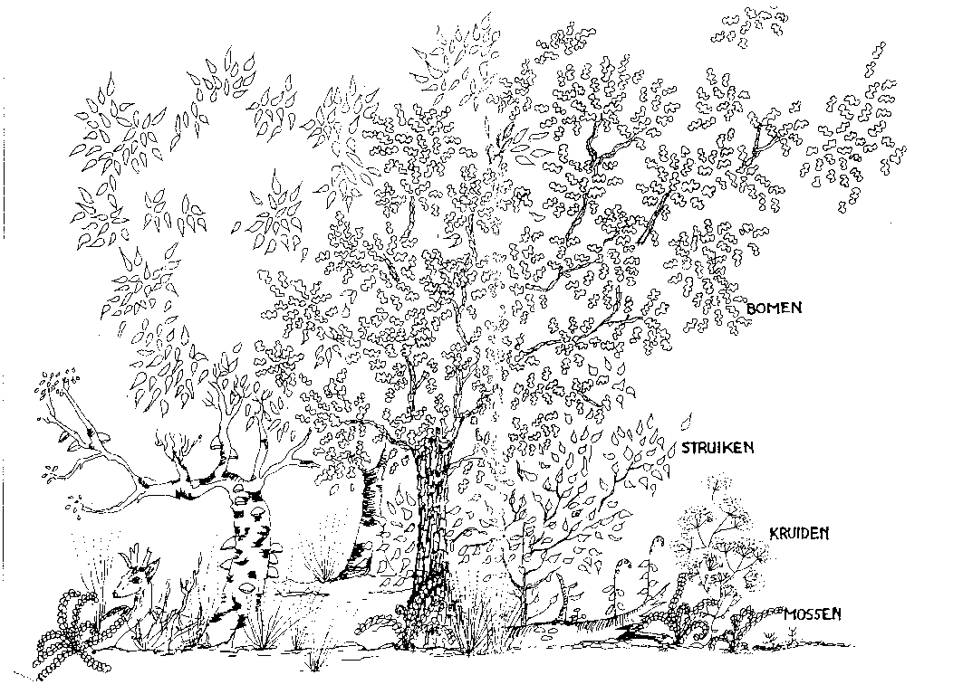
Bos en bosrand
Video (3m:08)
Een natuurlijk bos bestaat uit verschillende lagen. Welke lagen zijn dat?
Waarom is de bosrand zo belangrijk voor het bos?
Notes:
Aan de rand van het bos zie je takken laag aan de stam van de bomen zitten.
Er groeien ook allerlei kruiden en struiken.
Midden in het bos zie je die bijna niet.
De rand van het bos is erg belangrijk.
De bosrand beschermt het bos tegen felle wind en regen.
In de winter houdt hij de koude tegen.
En in de zomer de hitte.
De bosrand is dus ‘de jas’ van het bos.
In de bosrand wonen veel dieren.
Ze vinden er eten en een plek om te schuilen.
Het is ook een uitkijkpost.
Sommige dieren gebruiken de bosrand om van het ene gebied
naar het andere gebied te gaan.
Het is dus een verbindingsweg.
Enkele dieren die in de bosrand leven zijn:
vleermuizen, vlinders, insecten, roofvogels en allerlei zoogdieren zoals bijvoorbeeld egels.

Slide 5
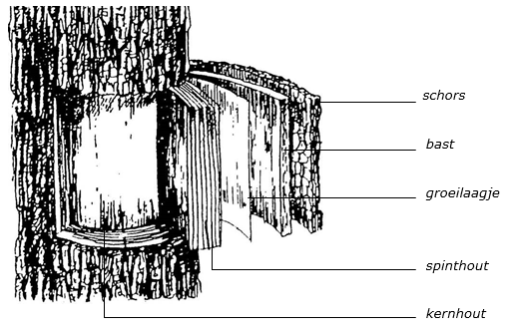
Bomen – de Stam
Video (14m:43)
Een boom bestaat uit stam, kroon (bladeren) en wortels
De stam bestaat uit verschillende lagen:
Met welk deel van je lichaam kan je de schors van de boom vergelijken?
Notes:
We gaan de boom eens beter bekijken. Eerst het gedeelte wat we kunnen zien.
Boven de grond zie je de stam van de boom. Hij wordt elk jaar dikker. Hij barst uit zijn vel.
De schors krijgt ribbels. Kijk en voel maar eens aan verschillende bomen. Je merkt dat de schors bij elke boom anders is. De schors beschermt de boom tegen kou en warmte, tegen insecten en schimmels. Zij kunnen de boom ziek maken.
Onder de schors zit de bast. Door de bast gaat het voedsel, dat in de bladeren gemaakt is, naar beneden. Onder de bast zit een heel dun laagje, het groeilaagje of cambium.
Dit is nog dunner dan vloeipapier! Het zorgt ervoor dat de boom ieder jaar dikker wordt.
Ieder jaar maakt de boom nieuwe bast en nieuw hout. Dit nieuwe hout noemen we spinthout. Door het spinthout lopen dunne buisjes. Je zou ze de waterleiding van de boom kunnen noemen. Door die buisjes gaat het water, dat de boom uit de bodem opzuigt met zijn wortels, naar boven. Helemaal in het midden van de boom zit het kernhout. Het is de ruggengraat van de boom. Als het groeilaagje in het voorjaar een nieuw laagje spinthout maakt, verandert aan de binnenkant een laagje spinthout in kernhout. Het kernhout is dood.

Slide 6
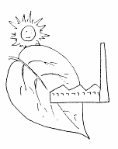
Bomen – de Kroon
Meestal zijn de bladeren van de boom groen. Die groene kleur krijgen ze van de bladgroenkorrels. Die zitten in de plantencel.
Zo’n bladgroenkorrel is een kleine fabriek. De ‘plantenfabriek’ maakt suikers en zuurstof. De suikers zijn voedsel voor de plant, daarvan kan hij groeien. De zuurstof heeft hij zelf niet nodig. Het is voor de plant afval.
Om de suikers en de zuurstof te kunnen maken heeft de ‘plantenfabriek’ grondstoffen nodig. Hiervoor heeft hij koolzuurgas uit de lucht en water uit de grond nodig.
De energiebron van de fabriek is zonlicht.
Dit hele proces noemen we fotosynthese:
Bekijk deze video! (1m:37)
KOOLZUURgas + WATER + ZONLICHT ---→ SUIKERS + ZUURSTOF
Notes:
Meestal zijn de bladeren van de boom groen. Die groene kleur krijgen ze van de bladgroenkorrels. Die zitten in de plantencel.
Zo’n bladgroenkorrel is een kleine fabriek. De ‘plantenfabriek’ maakt suikers en zuurstof. De suikers zijn voedsel voor de plant, daarvan kan hij groeien.
De zuurstof heeft hij zelf niet nodig. Het is voor de plant afval.
Om de suikers en de zuurstof te kunnen maken heeft de ‘plantenfabriek’
grondstoffen nodig. Hiervoor heeft hij koolzuurgas uit de lucht en water uit de grond nodig.
De energiebron van de fabriek is zonlicht.
Dit hele proces noemen we fotosynthese: KOOLZUURgas + WATER + ZONLICHT ---→ SUIKERS + ZUURSTOF

Slide 7
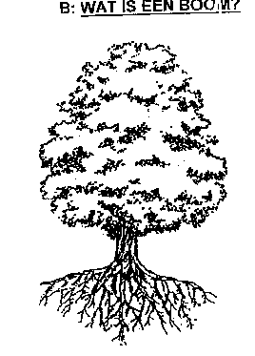
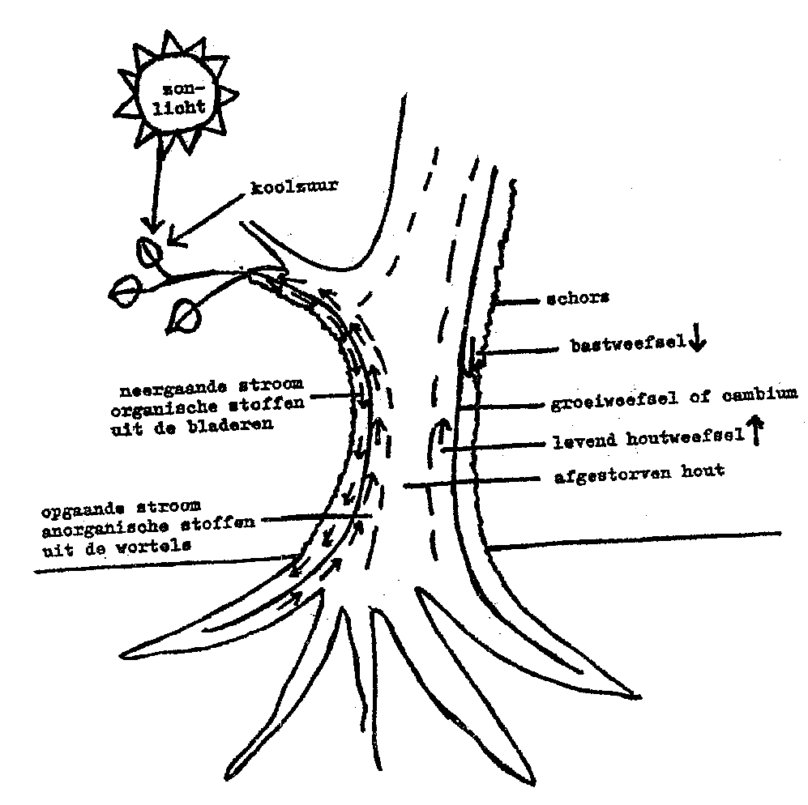
Bomen – de Wortels
Een groot deel van de boom kunnen we niet zien. Dat zijn de wortels van de boom.
Die wortels zijn heel belangrijk voor de boom. Ze zorgen ervoor dat de boom stevig staat.
Door de wortels kan de boom water met voedingsstoffen opzuigen uit de bodem. Een goede bodem is dan ook heel belangrijk voor een boom!
Notes:
Een groot deel van de boom kunnen we niet zien. Dat zijn de wortels van de boom. Die wortels zijn heel belangrijk voor de boom. Ze zorgen ervoor dat de boom stevig staat. Door de wortels kan de boom water met voedingsstoffen opzuigen uit de bodem. Een goede bodem is dan ook heel belangrijk voor een boom.

Slide 8
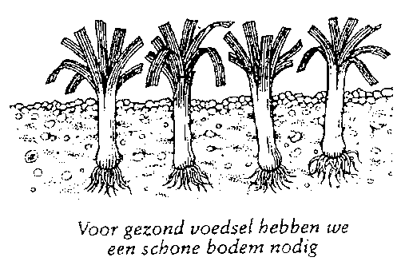
Bodem
De bodem is het deel van de aardkorst dat voedingsstoffen en water levert voor planten, dieren en mensen.
Video (2m:12). De bodem kan bestaan uit verschillende grondsoorten: zand, klei, veen of löss. Welke grondsoort vind je vooral in onze omgeving?
Weet jij hoe zand ontstaat? Bekijk deze video (3m:09)!
Notes:
Met bodem bedoelen we iets dat onderaan zit: de bodem van een emmer, de bodem van een put. Maar ook het vlak waar we op leven en waar de planten en bomen op groeien noemen we bodem.
Die bodem is het deel van de aardkorst dat voedingsstoffen en water levert voor planten, dieren en mensen. Ook zitten er ertsen en brandstoffen in die bodem. De bodem kan bestaan uit verschillende grondsoorten: zand, klei, veen of löss. Op elke grondsoort vind je andere soorten planten en dieren.
Als je zandkorrels met een vergrootglas bekijkt dan zie je dat het net rotsblokken zijn. Die zandkorrels zijn afkomstig van grote rotsen en bergen.
Rotsen lijken oersterk maar dat is niet zo.
Als de zon op de rots schijnt zet die uit door de warmte.
’s Nachts koelt het af en de rots krimpt. Daardoor komen er kleine barstjes in de oppervlakte.
Als daar water in komt en bevriest dan worden de barsten nog groter. De rots gaat afbrokkelen. De stenen rollen naar beneden en komen vaak in riviertjes terecht. Het snelstromende water neemt de stenen mee. Ze rollen en botsen tegen elkaar en over de bodem. Zo springen er stukjes af die samen met andere stenen mee rollen. De stenen worden steeds kleiner en kleiner. Je noemt het nu grint.
Ze worden zelfs zo klein dat we het zandkorrels worden. Nog kleinere korrels noemen we klei.
Niet alleen door de zon en de regen worden rotsen afgebroken. Ook planten kunnen hier aan mee helpen. In de barsten van de rots waait stof en gruis. Daarin kunnen zaadjes van planten ontkiemen. Als de plant eenmaal groeit dan dringen de wortels in de spleten en drukken de rots zo verder uit elkaar. Zo ver dat er stukjes steen van de rots afbreekt. De bekendste plantensoort die dit doet is de steenbreek.
De meeste planten kunnen niet in zand alleen leven: zand geeft niet genoeg stevigheid aan de wortels; in zand zitten geen voedingsstoffen; het regenwater spoelt in zand meteen weg.
Planten groeien het beste in een bodem die bestaat uit een mengsel van zand – humus en lucht.

Slide 9
Humus
De bodem is het deel van de aardkorst dat voedingsstoffen en water levert voor planten, dieren en mensen.
De meeste bomen laten in de herfst hun bladeren vallen. Voordat het blad valt worden er bepaalde stoffen uitgehaald, bijv. het bladgroen. Er groeit een kurklaagje tussen de tak en het blad. Het blad krijgt dan geen water meer en ze vallen op de grond.
Al die bladeren maken een hele berg afval. Gelukkig zitten er in de bodem een heleboel schimmels en beestjes die deze afgevallen bladeren eten. De schimmels en diertjes noemen we afvaleters.
Deze afvaleters verteren het afval in de natuur. Het afval verandert in humus. Humus is een bruinzwarte rulle stof die het water in de bodem vast houdt.
Notes:
De meeste bomen laten in de herfst hun bladeren vallen.
Voordat het blad valt worden er bepaalde stoffen uitgehaald, o.a. de groene kleurstof.
Er groeit een kurklaagje tussen de tak en het blad. Op deze manier krijgt het blad geen water meer. Ze vallen op de grond.
Al die bladeren maken een hele berg afval. Gelukkig zitten er in de bodem een heleboel schimmels en beestjes die deze afgevallen bladeren eten. Anders zou die berg afval elk jaar hoger worden! De schimmels en diertjes noemen we afvaleters. Deze afvaleters lusten ook afgevallen takken, dode dieren en uitwerpselen van dieren.
Ze ruimen het bos op. Het zijn de vuilnismannen van het bos.
Ze verkleinen, eten en verteren het afval in de natuur. Het afval verandert in HUMUS.
Humus is een bruinzwarte rulle stof die het water in de bodem vast houdt. Het is net een spons.

Slide 10
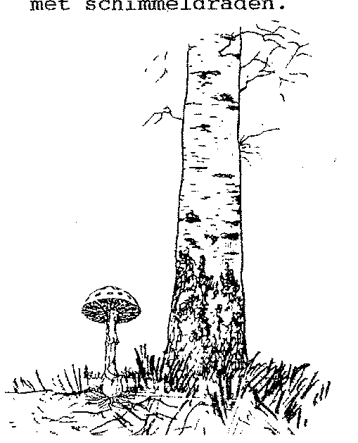
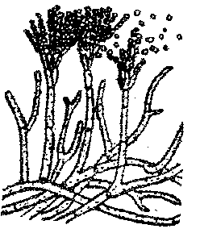
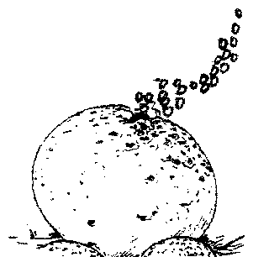
Schimmels
Video (3m:03) ☺
Schimmels in het bos leven o.a. van afgevallen bladeren, oud hout en dierenkeutels.
Uit de schimmels groeien paddenstoelen. Hierin zitten sporen. Die zijn heel klein en heel licht. Ze waaien net als stof door de lucht. Uit een spore groeit een schimmeldraad.
Vele schimmeldraden bij elkaar noemen we een zwamvlok. Schimmeldraden verteren oud hout, afgevallen bladeren en takjes.

Slide 11
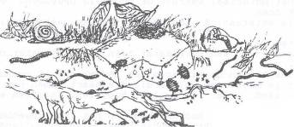
Bodemdiertjes
Video (3m:53)
Vul de tabel in:
wat denk je dat het beestje eet? door wie zal hij zelf opgegeten worden?
beestje | eet: | wordt gegeten door
Spin
Regenworm
Slak
Mestkever
Duizendpoot
SCHIMMELS EN BODEMDIERTJES RUIMEN ALLES OP IN DE NATUUR. ZE ZIJN DE ONMISBARE VUILNISMANNEN IN HET BOS.

Slide 12
Voedselkringloop
Video (0m:23)
In de bodem zitten ook bacteriën. Dat zijn piepkleine organismen die je met het blote oog niet kunt zien. Die bacteriën maken van de humus voedingsstoffen voor de planten.
De plant neemt deze voedingstoffen op met zijn wortels. Hierdoor kan hij leven en groeien.
Zo gaat het altijd door in de natuur. Dit noemen we een voedselkringloop.
Niets gaat er in de natuur verloren!

Slide 13
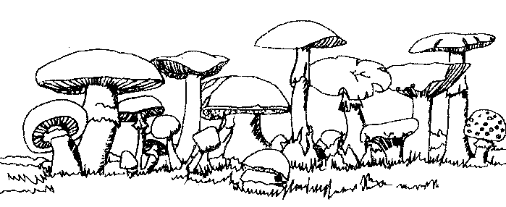
Voedselkringloop - opdracht
Maak zelf een kringloop van voedsel!
Kies uit de volgende woorden:
[Tekst]
Eik – worm –bacterie – berk – humus – paddenstoel – afgevallen berkenblad – voedingsstoffen – dood eikentakje

Slide 14
Naar buiten!
Het wordt tijd om naar buiten te gaan!
Samen met de schoolgidsen van het IVN ga je binnenkort in het bos op ontdekking.
Je gaat op zoek naar bodemdiertjes, paddenstoelen, herfstbladeren, enz.
Neem mee: warme kleren, laarzen, een potlood, een naamkaartje en natuurlijk goede zin ☺!

Slide 15
Copyright
Alle plaatjes, foto’s en teksten in deze presentatie zijn eigendom van IVN Heeze-Leende. Deze mogen NIET worden verveelvoudigd, gekopieerd, gepubliceerd, opgeslagen, aangepast of gebruikt in welke vorm dan ook, online of offline, zonder voorafgaande schriftelijke toestemming van de auteurs (IVN Heeze-Leende Scholenwerk).
Contact coördinator: scholenwerk@ivnheezeleende.nl
Secretariaat IVN Heeze-Leende
Secretariaat@ivnheezeleende.nl
tel: 040 - 2264714
Notes:
Copyright
Alle plaatjes, foto’s en teksten in deze presentatie zijn eigendom van IVN Heeze-Leende. Deze mogen NIET worden verveelvoudigd, gekopieerd, gepubliceerd, opgeslagen, aangepast of gebruikt in welke vorm dan ook, online of offline, zonder voorafgaande schriftelijke toestemming van de auteurs (IVN Heeze-Leende Scholenwerk).
Contact coördinator: scholenwerk@ivnheezeleende.nl
Secretariaat IVN Heeze-Leende
Secretariaat@ivnheezeleende.nl
tel: 040 - 2264714

